Slide 1
vw vh 移动端布局
pink老师公开课

Slide 2
vw vh移动端布局
像素大厨使用
解答小伙伴们问题
各种福利赠送

Slide 3
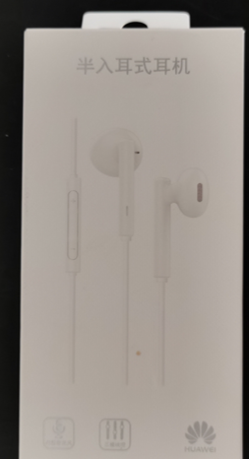
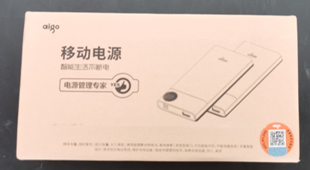
福利-pink老师实力宠粉
1. 学习资料
2. 耳机、充电宝
面试宝典
100本前端电子书籍

Slide 4



福利-pink老师实力宠粉

Slide 5
vw vh移动端布局
01

Slide 6
一、vw和vh
1.移动端布局
移动端布局---flex布局
为了实现可以适配移动端，页面元素可以宽度和高度等比例缩放
需要移动端适配有如下方案：
rem
vw/vh
市场比较常见：
1. 需要不断修改html文字大小
2. 需要媒体查询media
3. 需要 flexible.js
将来(马上)趋势
1. 省去各种判断和修改
代表：
b站..

Slide 7
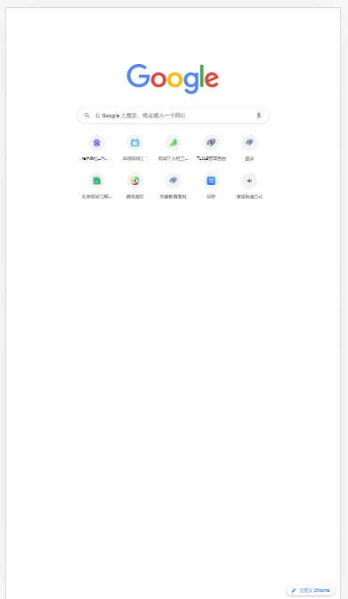
一、vw和vh
2.vw/vh是什么
vw/vh是一个相对单位（类似em和rem相对单位）
vw是：viewport width 视口宽度单位
vh是： viewport height 视口高度单位
相对视口的尺寸计算结果
1vw = 1/100视口宽度
1vh = 1/100视口高度
例如：
当前屏幕视口是 375像素，则 1vw 就是 3.75 像素， 如果当前屏幕视口为414，则 1vw 就是 4.14 像素
25%，相对于父元素来说的
25vw，相对于当前视口来说的
注意事项
和百分比有区别的，百分比是相对于父元素来说的，而vw和vh总是针对于当前视口来说的。

Slide 8
小结
vw和vh是什么？
是相对单位总是相对于视口来说的
1vw 就是当前视口的 1/100
vw和百分比的区别是什么？
百分比 % 相对于 父元素来说的
vw/vh 相对于当前视口来说的

Slide 9
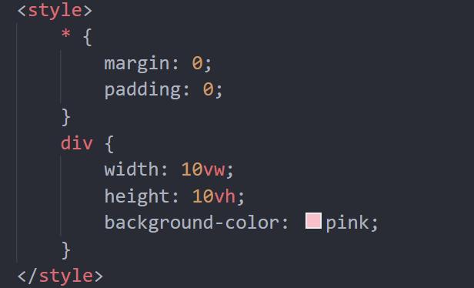
一、vw和vh
3.vw/vh怎么用
超级简单， 元素单位直接使用新单位vw/vh即可。
因为vw/vh 是相对单位，所以不同视口（屏幕）下，宽高一起变化完成适配。

Slide 10
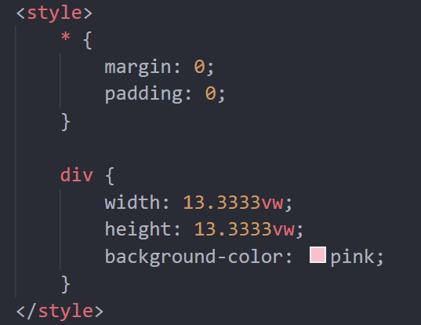
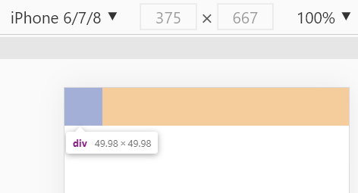
一、vw和vh
3.vw/vh怎么用
如何还原设计稿？
前提： 我们设计稿按照iPhone678 来设计，有个盒子是 50像素*50像素的，如何使用vw呢？
分析：
①：设计稿参照iPhone678，所以视口宽度尺寸是 375像素（像素大厨切换到2x模式）
②：那么1vw是多少像素？
375px / 100 = 3.75px
③：我们元素的目标是多少像素？
50px * 50px
④：那么50*50 是多少个vw？
50 / 3.75 = 13.3333vw

Slide 11
小结
开发中使用vw，需要像素大厨有哪些改动？
把模式改为2x模式
开发中使用vw，如何还原设计稿？
确定设计稿视口宽度。 比如375
直接使用测量数值 / （视口宽度 / 100）
比如: 50 / ( 375 / 100 )

Slide 12
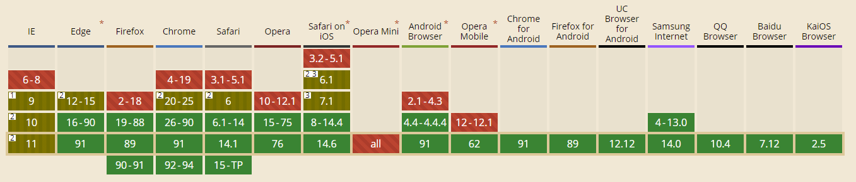
一、vw和vh
4.vw 注意事项
因为设计到大量除法， 还是适应LESS 搭配更好点。
我们本质是根据视口宽度来等比例缩放页面元素高度和宽度的，所以开发中使用vw就基本够用了。vh很少使用。
兼容性： 网站： https://caniuse.com/

Slide 13

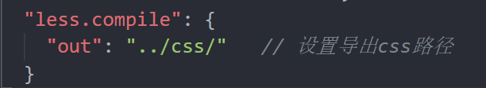
案例实战-bibi官网首页
bibi官网移动端首页布局
需求：实现在不同宽度设备中等比缩放的网页效果
分析：
①：准备好项目目录以及文件
②：准备好字体文件（下载别人网站字体）
检查元素 → iconfont样式表 → 复制字体URL到浏览器地址栏 → 回车
③：准备好less文件
生成的css文件自动放到css文件下面
④：准备开始项目内容

Slide 14
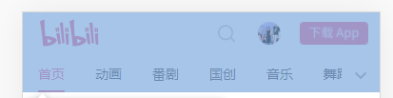
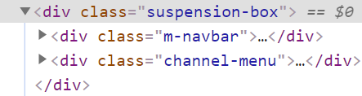
案例实战-bibi官网首页
bibi官网移动端首页布局
1. 头部模块 - suspension-box 悬挂箱子

Slide 15
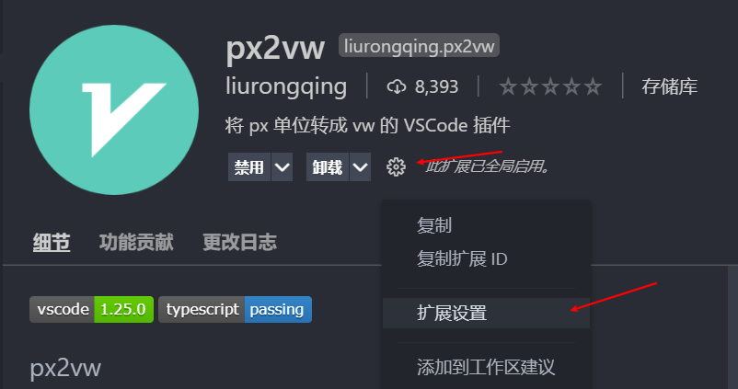
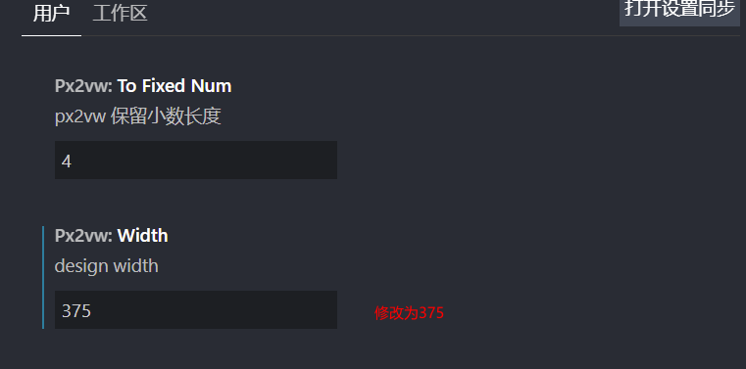
案例实战-bibi官网首页
bibi官网移动端首页布局
1. VSCode 转换 vw 插件

Slide 16
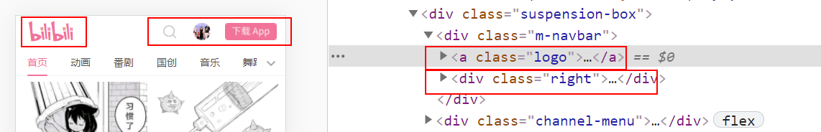
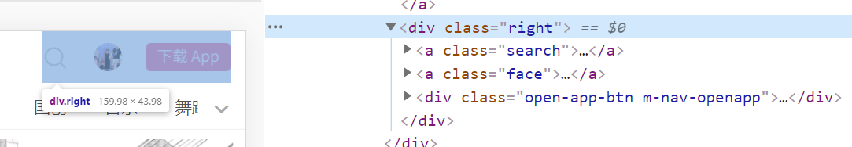
案例实战-bibi官网首页
bibi官网移动端首页布局
2. m-navbar 模块

